Slide 1
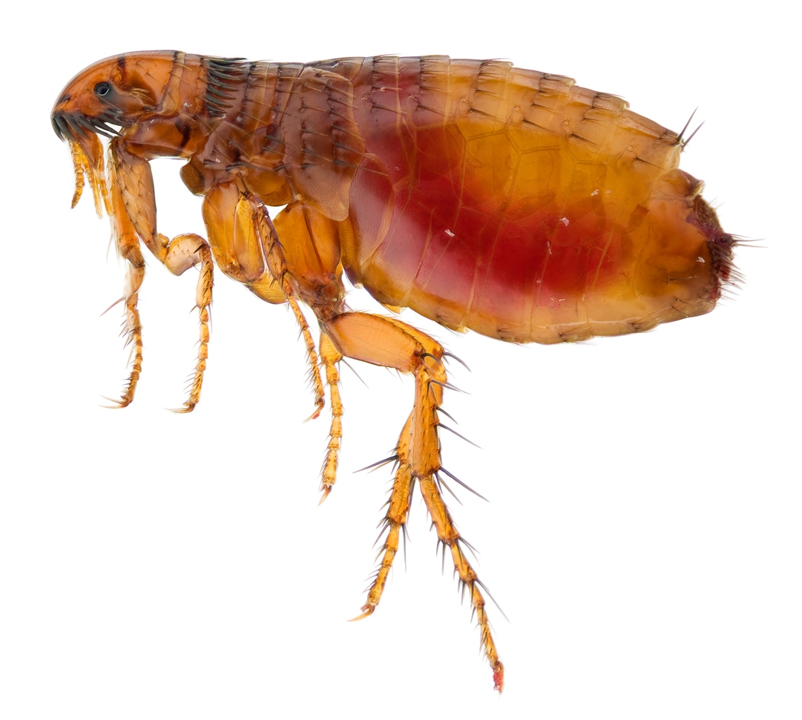
LA PUCE

Slide 2
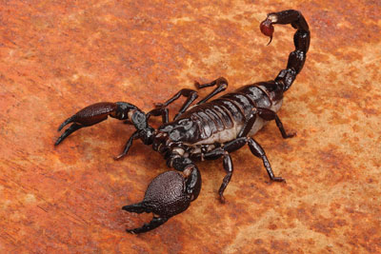
LE SCORPION

Slide 3
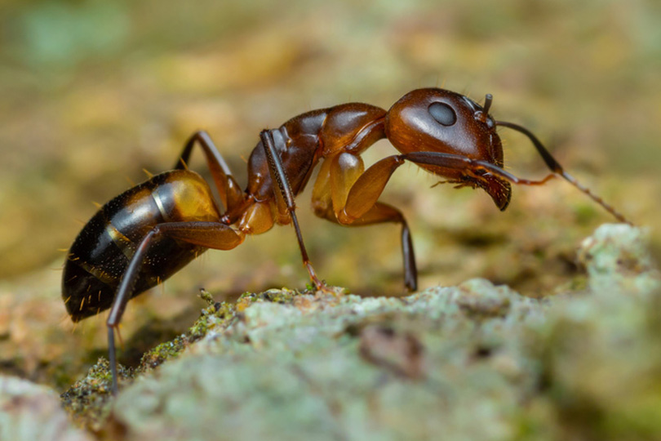
LA FOURMI

Slide 4
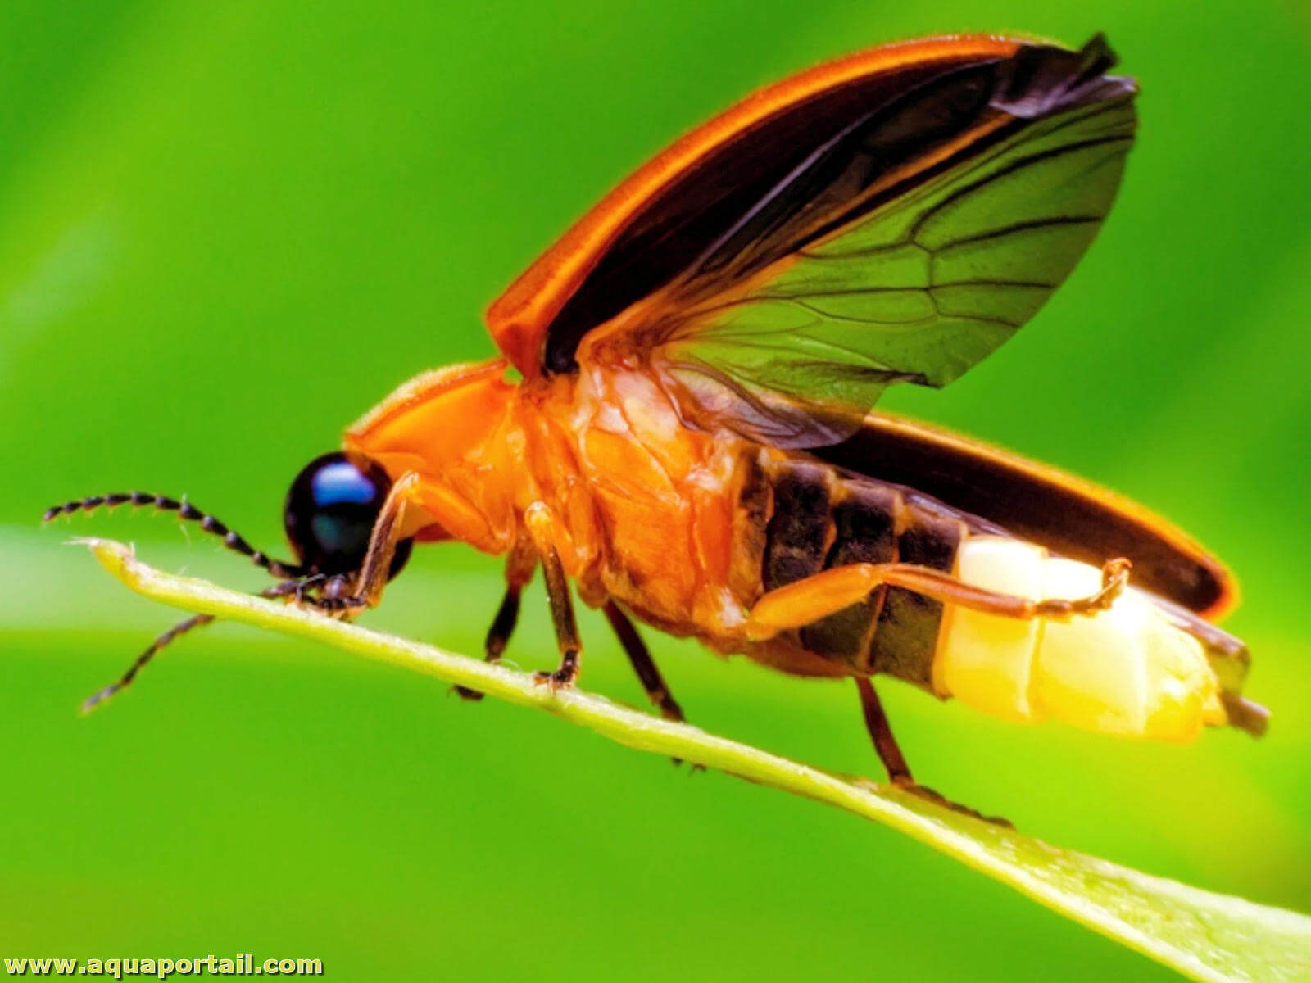
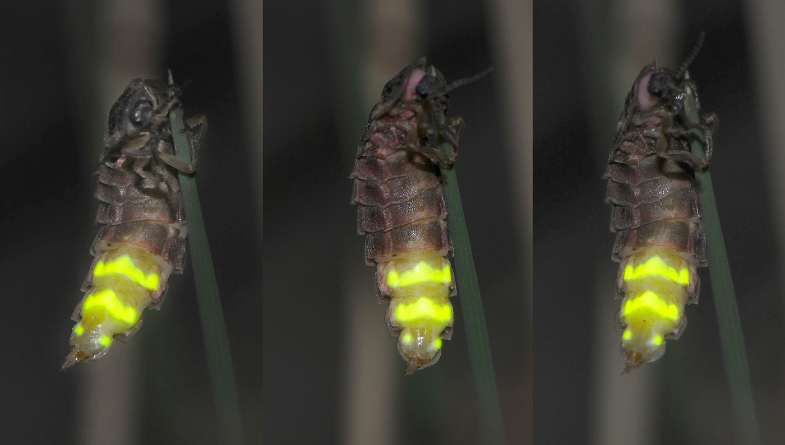
LA LUCIOLE ET LE VERS LUISANT

Slide 5
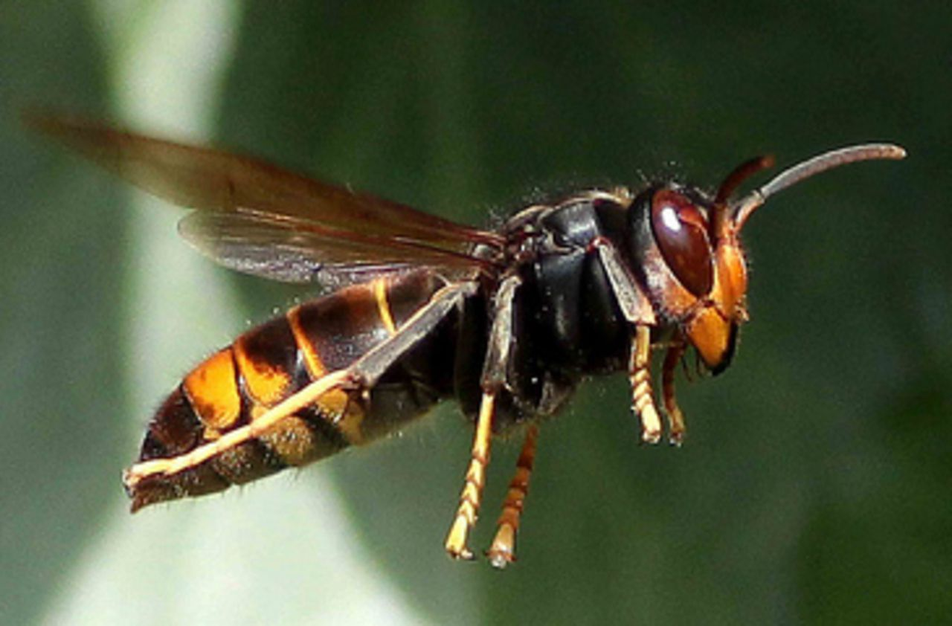
LE FRELON ASIATIQUE

Slide 6
LE SCARABEE

Slide 7
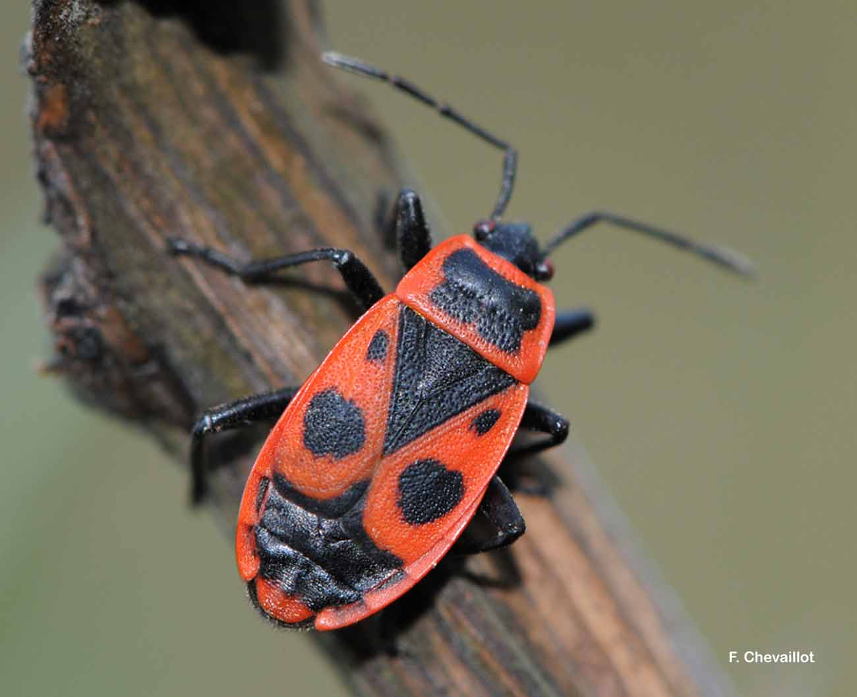
LE GENDARME

Slide 8
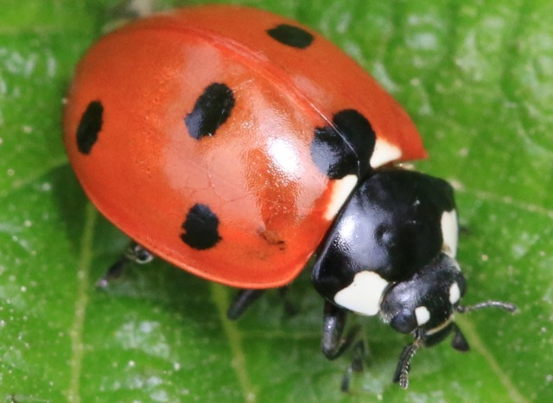
LA COCCINELLE

Slide 9
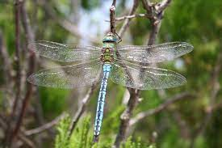
LA LIBELLULE

Slide 10
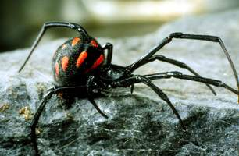
L’ARAIGNEE MALMIGNATTE

Slide 11
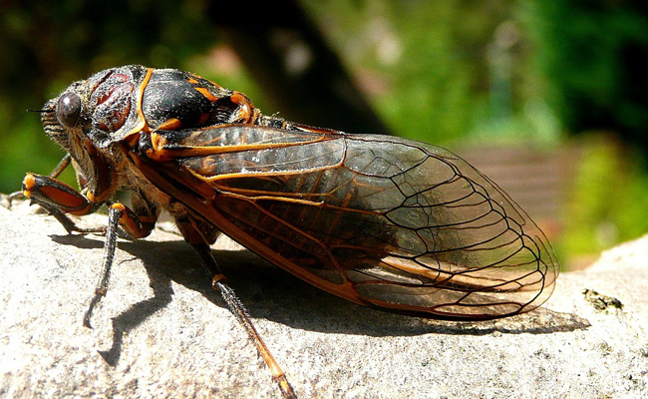
LA CIGALE

Slide 12
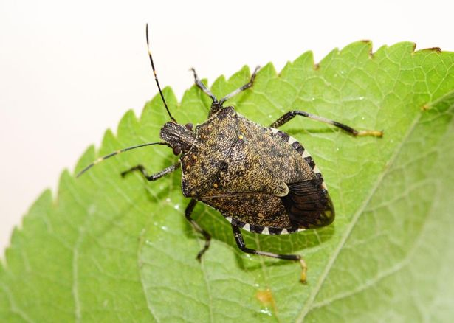
LA PUNAISE

Slide 13
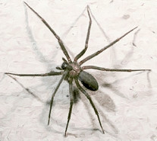
L’ARAIGNEE

